Slide 1
TOÁN
Bài 12.BẢNG NHÂN 9, BẢNG CHIA 9 (Tiết 1 – trang 36)

Slide 2
MÔN TOÁN - LỚP 4
YÊU CẦU CẦN ĐẠT
Sep
Oct
Nov
Dec
Jan
Feb
Mar
Apr
May
Jun
Jul
Aug
A
Tự lập được bảng nhân 9, bảng chia 9.
1
B
Vận dụng bảng nhân 9, bảng chia 9 để tính nhẩm
C
2
D
E
Giải các bài tập, bài toán thực tế có liên quan đến bảng nhân 9, bảng chia 9.
3
F

Slide 3

KHÁM PHÁ

Slide 4

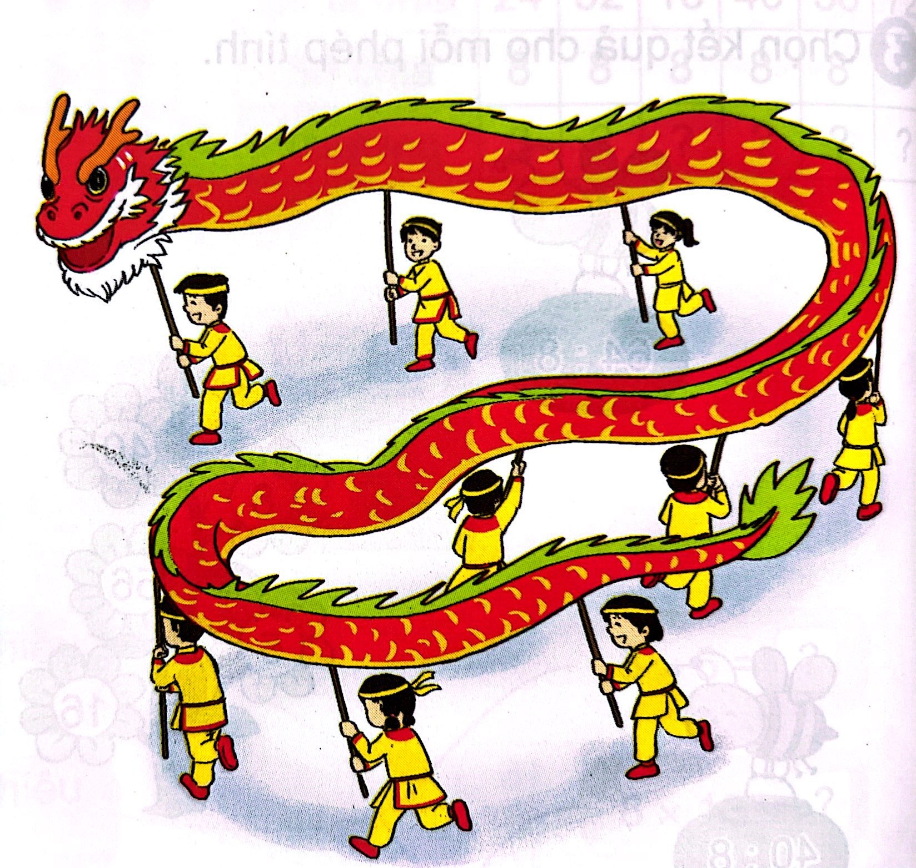

a)
Mỗi đội múa rồng có 9 người. Hỏi 2 đội múa rồng có bao nhiêu người ?
9 x 2 = ?
9 + 9 = 18
9 x 2 = 18
18 : 9 = 2

Slide 5
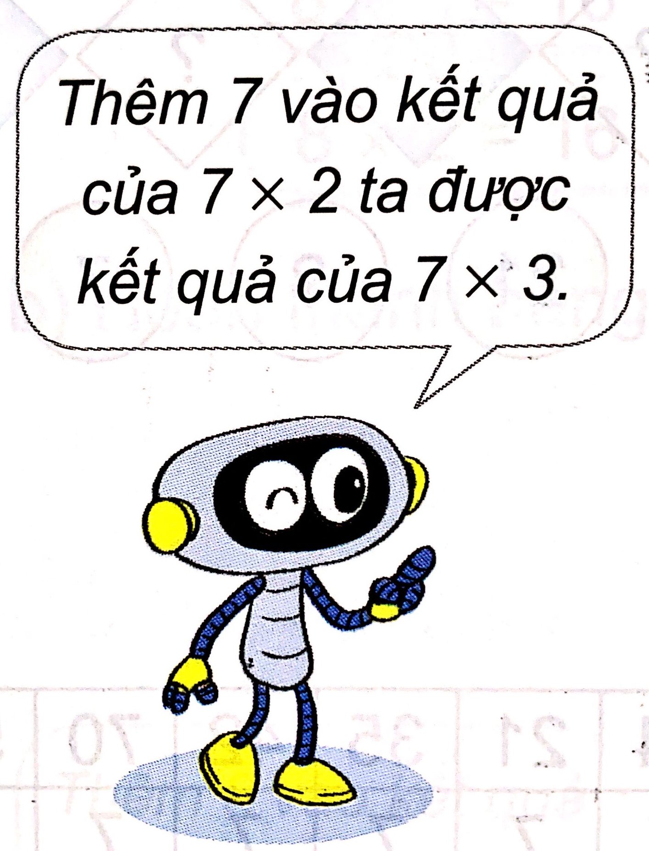
b) Hoàn thành bảng nhân 9, bảng chia 9
Bảng nhân 9
Bảng chia 9
9 x 1 =
9
9 : 9 =
1
9
9 x 2 =
18
18 : 9 =
2
27
9 x 3 = ….
3
9
27 : 9 = ….
9 x 4 = ….
9
36
4
36 : 9 = ….
45
5
9 x 5 = ….
45 : 9 = ….
54
54 : 9 = ….
9 x 6 = ….
6
63
7
9 x 7 = ….
63 : 9 = ….
72
8
9 x 8 = ….
72 : 9 = ….
9
81
81 : 9 = ….
9 x 9 = ….
10
9 x 10 = ….
90 : 9 = ….
90

Slide 6

Bảng nhân 9
Bảng chia 9
9 x 1 = 9
9 x 2 = 18
9 x 3 = 27
9 x 4 = 36
9 x 5 = 45
9 x 6 = 54
9 x 7 = 63
9 x 8 = 72
9 x 9 = 81
9 x10= 90
9 : 9 = 1
18 : 9 = 2
27 : 9 = 3
36 : 9 = 4
45 : 9 = 5
54 : 9 = 6
63 : 9 = 7
72 : 9 = 8
81 : 9 = 9
90 : 9 =10
Nhận xét
bảng nhân, bảng chia 9

Slide 7
9 x 1 = 9
9 x 2 = 18
9 x 3 = 27
9 x 4 = 36
9 x 5 = 45
9 x 6 = 54
9 x 7 = 63
9 x 8 = 72
9 x 9 = 81
9 x10= 90
Học thuộc
bảng nhân 9, bảng chia 9

Slide 8
9 x 1 = 9
9 x 2 = 18
9 x 3 = 27
9 x 4 = 36
9 x 5 = 45
9 x 6 = 54
9 x 7 = 63
9 x 8 = 72
9 x 9 = 81
9 x10= 90
Học thuộc
bảng nhân 9, bảng chia 9

Slide 9
9 : 9 = 1
18 : 9 = 2
27 : 9 = 3
36 : 9 = 4
45 : 9 = 5
54 : 9 = 6
63 : 9 = 7
72 : 9 = 8
81 : 9 = 9
90 : 9 =10
Học thuộc
bảng nhân 9, bảng chia 9

Slide 10
9 : 9 = 1
18 : 9 = 2
27 : 9 = 3
36 : 9 = 4
45 : 9 = 5
54 : 9 = 6
63 : 9 = 7
72 : 9 = 8
81 : 9 = 9
90 : 9 =10
Học thuộc
bảng nhân 9, bảng chia 9

Slide 11
Bảng nhân 9
Bảng chia 9
Học thuộc
bảng nhân 9, bảng chia 9
9 x 1 = 9
9 x 2 = 18
9 x 3 = 27
9 x 4 = 36
9 x 5 = 45
9 x 6 = 54
9 x 7 = 63
9 x 8 = 72
9 x 9 = 81
9 x10= 90
9 : 9 = 1
18 : 9 = 2
27 : 9 = 3
36 : 9 = 4
45 : 9 = 5
54 : 9 = 6
63 : 9 = 7
72 : 9 = 8
81 : 9 = 9
90 : 9 =10

Slide 12
Bảng nhân 9
Bảng chia 9
Học thuộc
bảng nhân 9, bảng chia 9

Slide 13
Hoạt động

Slide 14
1
Tính nhẩm
9
18
27
90
9 x 1 =
9 x 2 =
9 x 3 =
9 x 10 =
9 x 4 =
45
0
36
9 x 5 =
9 x 6 =
9 x 0 =
54
9 x 7 =
9 x 8 =
81
0
63
72
9 x 9 =
0 x 9 =
Số 0 nhân với số nào cũng bằng 0
Số nào nhân với số 0 cũng bằng 0
Notes:
14

Slide 15
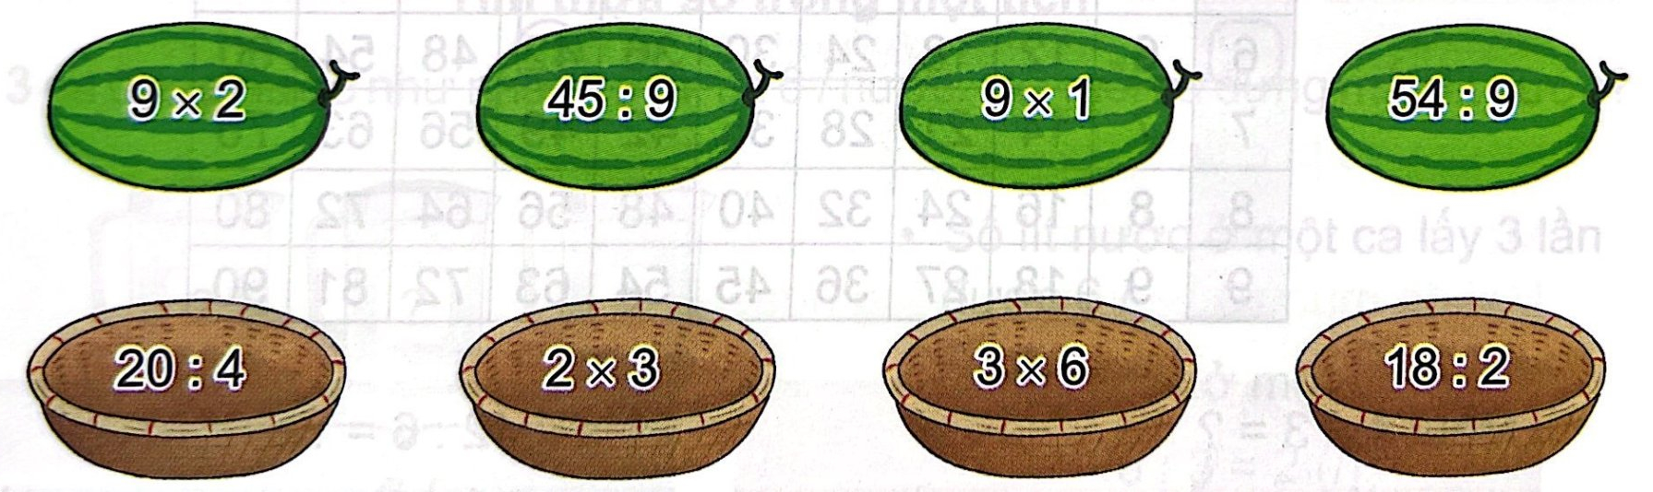
2
Hai phép tính nào dưới đây có cùng kết quả.
Notes:
15

Slide 16
Tạm biệt các em
Sep
Oct
Nov
Dec
Jan
Feb
Mar
Apr
May
Jun
Jul
Aug
A
B
C
D
E
F

